Slide 1
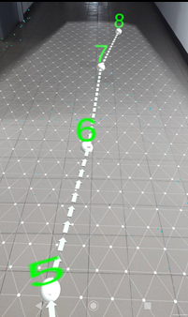
AR室內導航
指導教授： 江佩穎 老師
組別： 109-CSIE-S026
組員： 106590031 鄭庭恩
106590025 郭家佑
106590014 尹秉豪

Slide 2
1
預期與現今
APP功能介紹
開發過程
2
3

Slide 3
預期與現今
預期成果
實際狀況
路徑資料以Json檔儲存在手機
做測試，尚未完成雲端儲存之
功能。
本專題期望能讓使用者自行規畫路徑，並將這些路徑資訊儲存於雲端，透過網路分享給其他使用者，讓其他使用者能夠透過這些路徑資訊進行導航。

Slide 4
1
APP功能介紹
專題緣由以及未來理想
2

Slide 5
整體流程圖
規劃路徑
儲存路徑資料
管理方
根據使用情境選擇
掃描Qrcode
載入路徑資料
選擇目的地
進行導航
用戶方

Slide 6
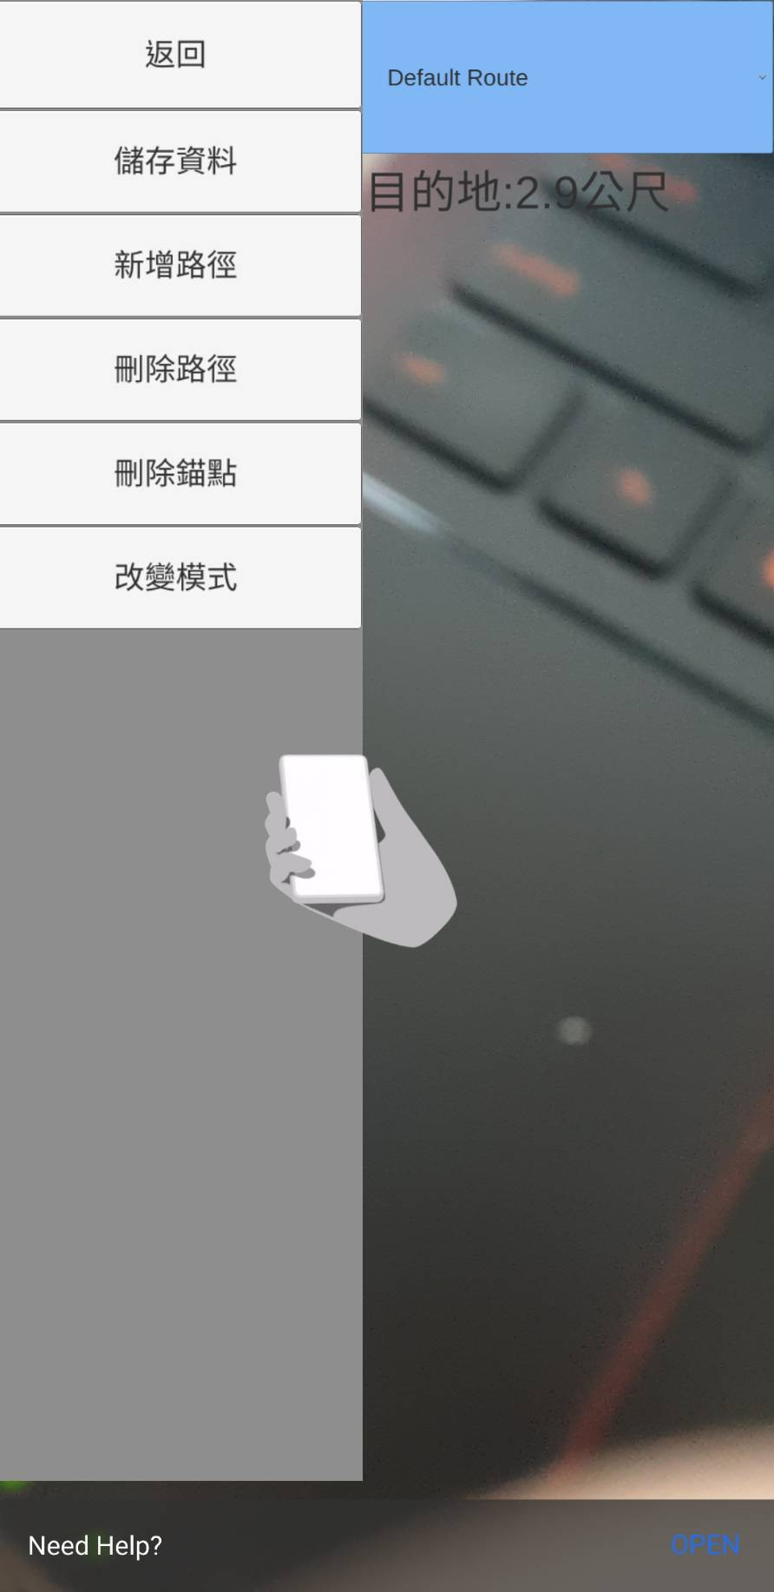
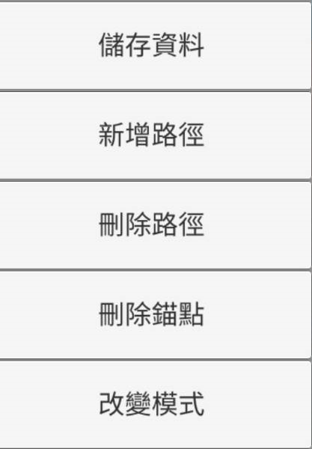
功能介紹

Slide 7
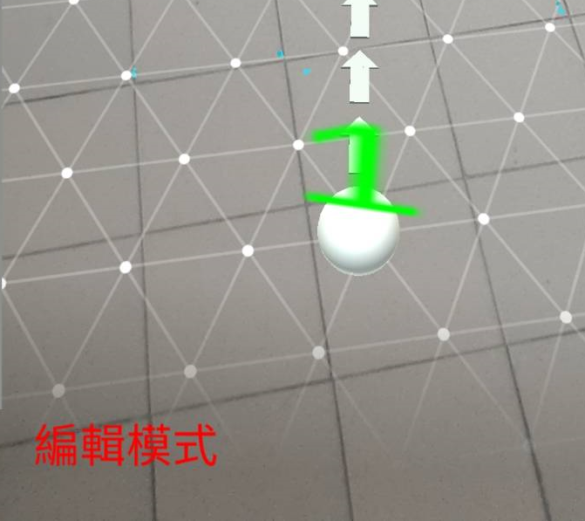



手動新增路徑
步驟一
步驟二

Slide 8
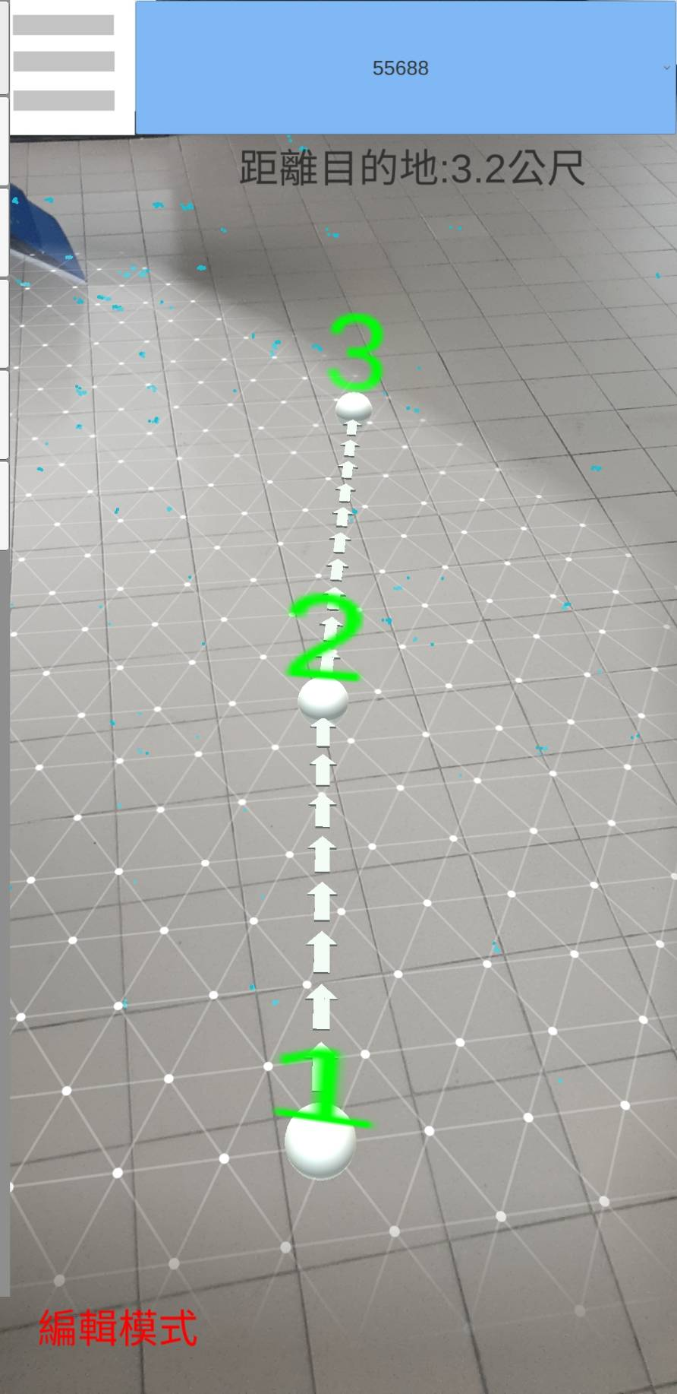


步驟三：放置錨點
步驟四：儲存路徑

Slide 9


修改路徑

Slide 10
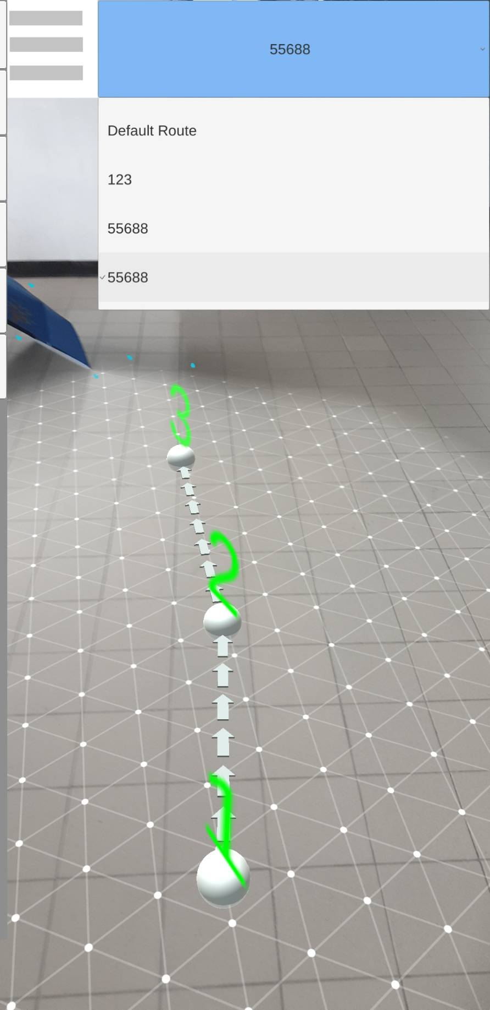
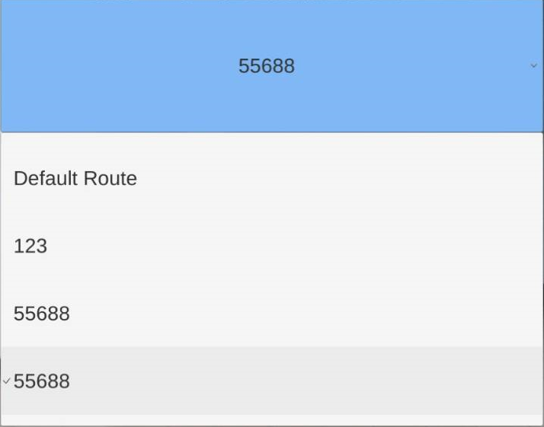
步驟五
一般模式
步驟六
選擇路徑

Slide 11
開發過程
APP功能介紹
3
2

Slide 12
開發過程
討論題目
APP開發
專題報告
優化APP
修正BUG
資料蒐集

Slide 13
Thanks!

